Slide 1
Walkdog
반려 동물과
함께하는 건강 산책

Slide 2
소개
강아지 산책로 추천 어플리케이션
반려 동물 1000만 시대, 강아지 산책로의 사각지대를 없애기
1인 가구가 늘어남에 따라 반려동물 수요가 늘어 나는 추세
반려동물의 산책로 추천 및 애견 동반 카페, 식당을 반려 인에게 알려줌으로써 반려동물의 건강한 산책을 위해 도움을 주는 서비스
이와 더불어, 반려동물의 연령별 맞춤 간식이나 사료를 판매하는 사이트 소개
추가) 반려동물 후원 서비스

Slide 3
기능
웹 사이트(python or node.js)를 제작 하여 반려 동물의 산책로 목록 추천
산책로 데이터 수집: 네이버 or 인스타 그램의 #강아지산책 #강아지 #산책로 단어를 검색하여 파이썬 웹 크롤링을 통해 데이터를 수집한다.
주변(애견 동반 맛집, 카페) 데이터 수집: 네이버 or 인스타그램의 #애견동반 #애견동반카페
#애견동반맛집 단어를 검색하여 파이썬 웹 크롤링을 통해 데이터를 수집한다.
데이터의 정확도를 높이기 위해 정확도를 높이는 검사를 한다.

Slide 4
로그인
ID:
Password:
Remember me

Slide 5

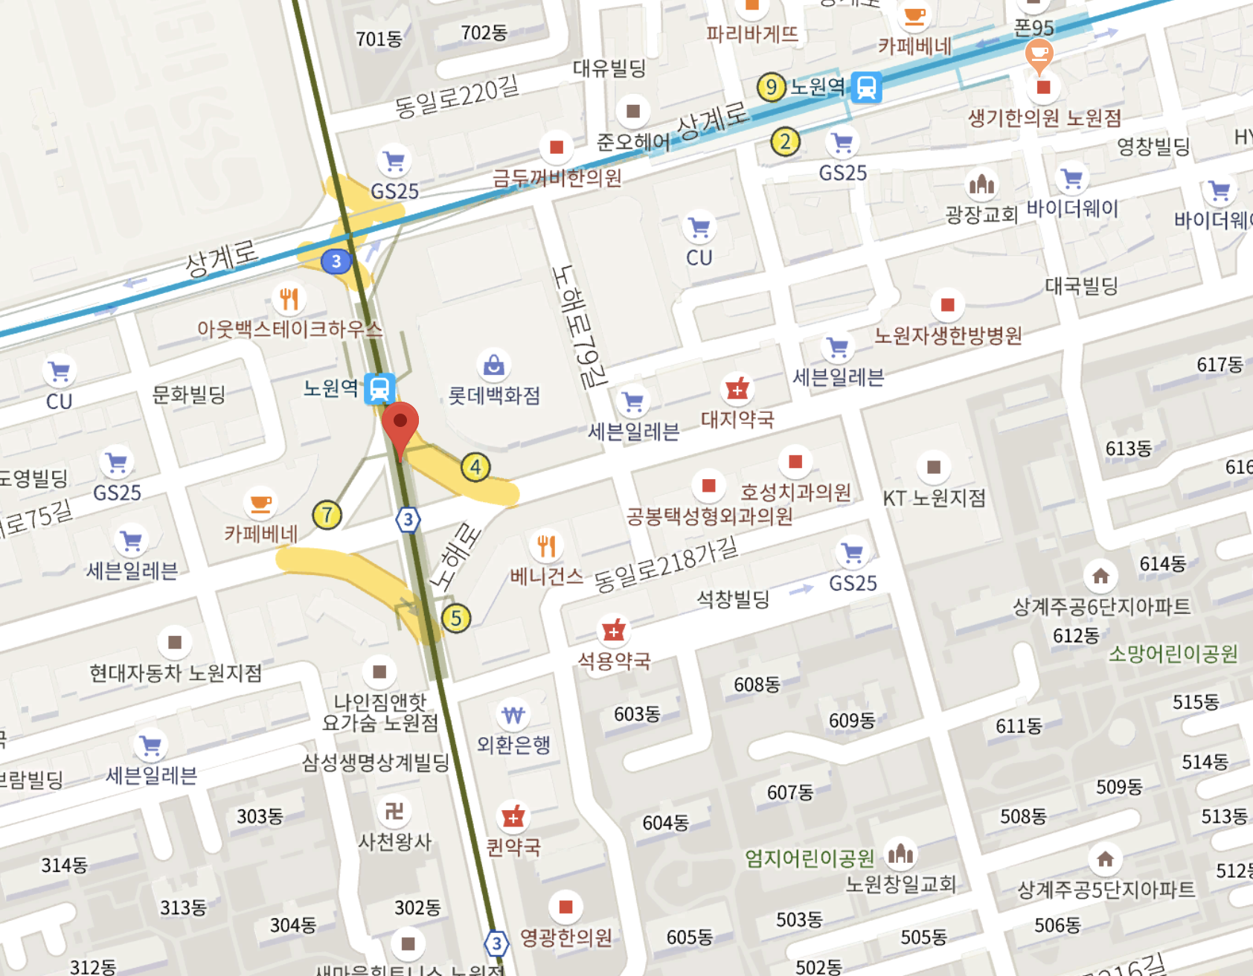


산책로 추천
현재 위치에서 검색
검색:
서울 특별시
노원구
상계동
추천 경로 | 선택
추천 경로 1 | 선택하기
추천 경로 2 | 선택하기
추천 경로 3 … | 선택하기

Slide 6
산책로 추천
검색:
서울 특별시
노원구
상계동
선택한 경로로 이동 합니다.
현재 위치 검색

Slide 7
애견 동반 맛집/카페 추천
현재 위치 검색
검색:
서울 특별시
노원구
상계동
분류:
애견 동반 식당
애견 동반 카페
애견 동반 펜션
애견 동반 글램핑
애견 동반 술집
추천 경로 | 선택
추천 경로 1 | 선택하기
추천 경로 2 | 선택하기
추천 경로 3 … | 선택하기

Slide 8
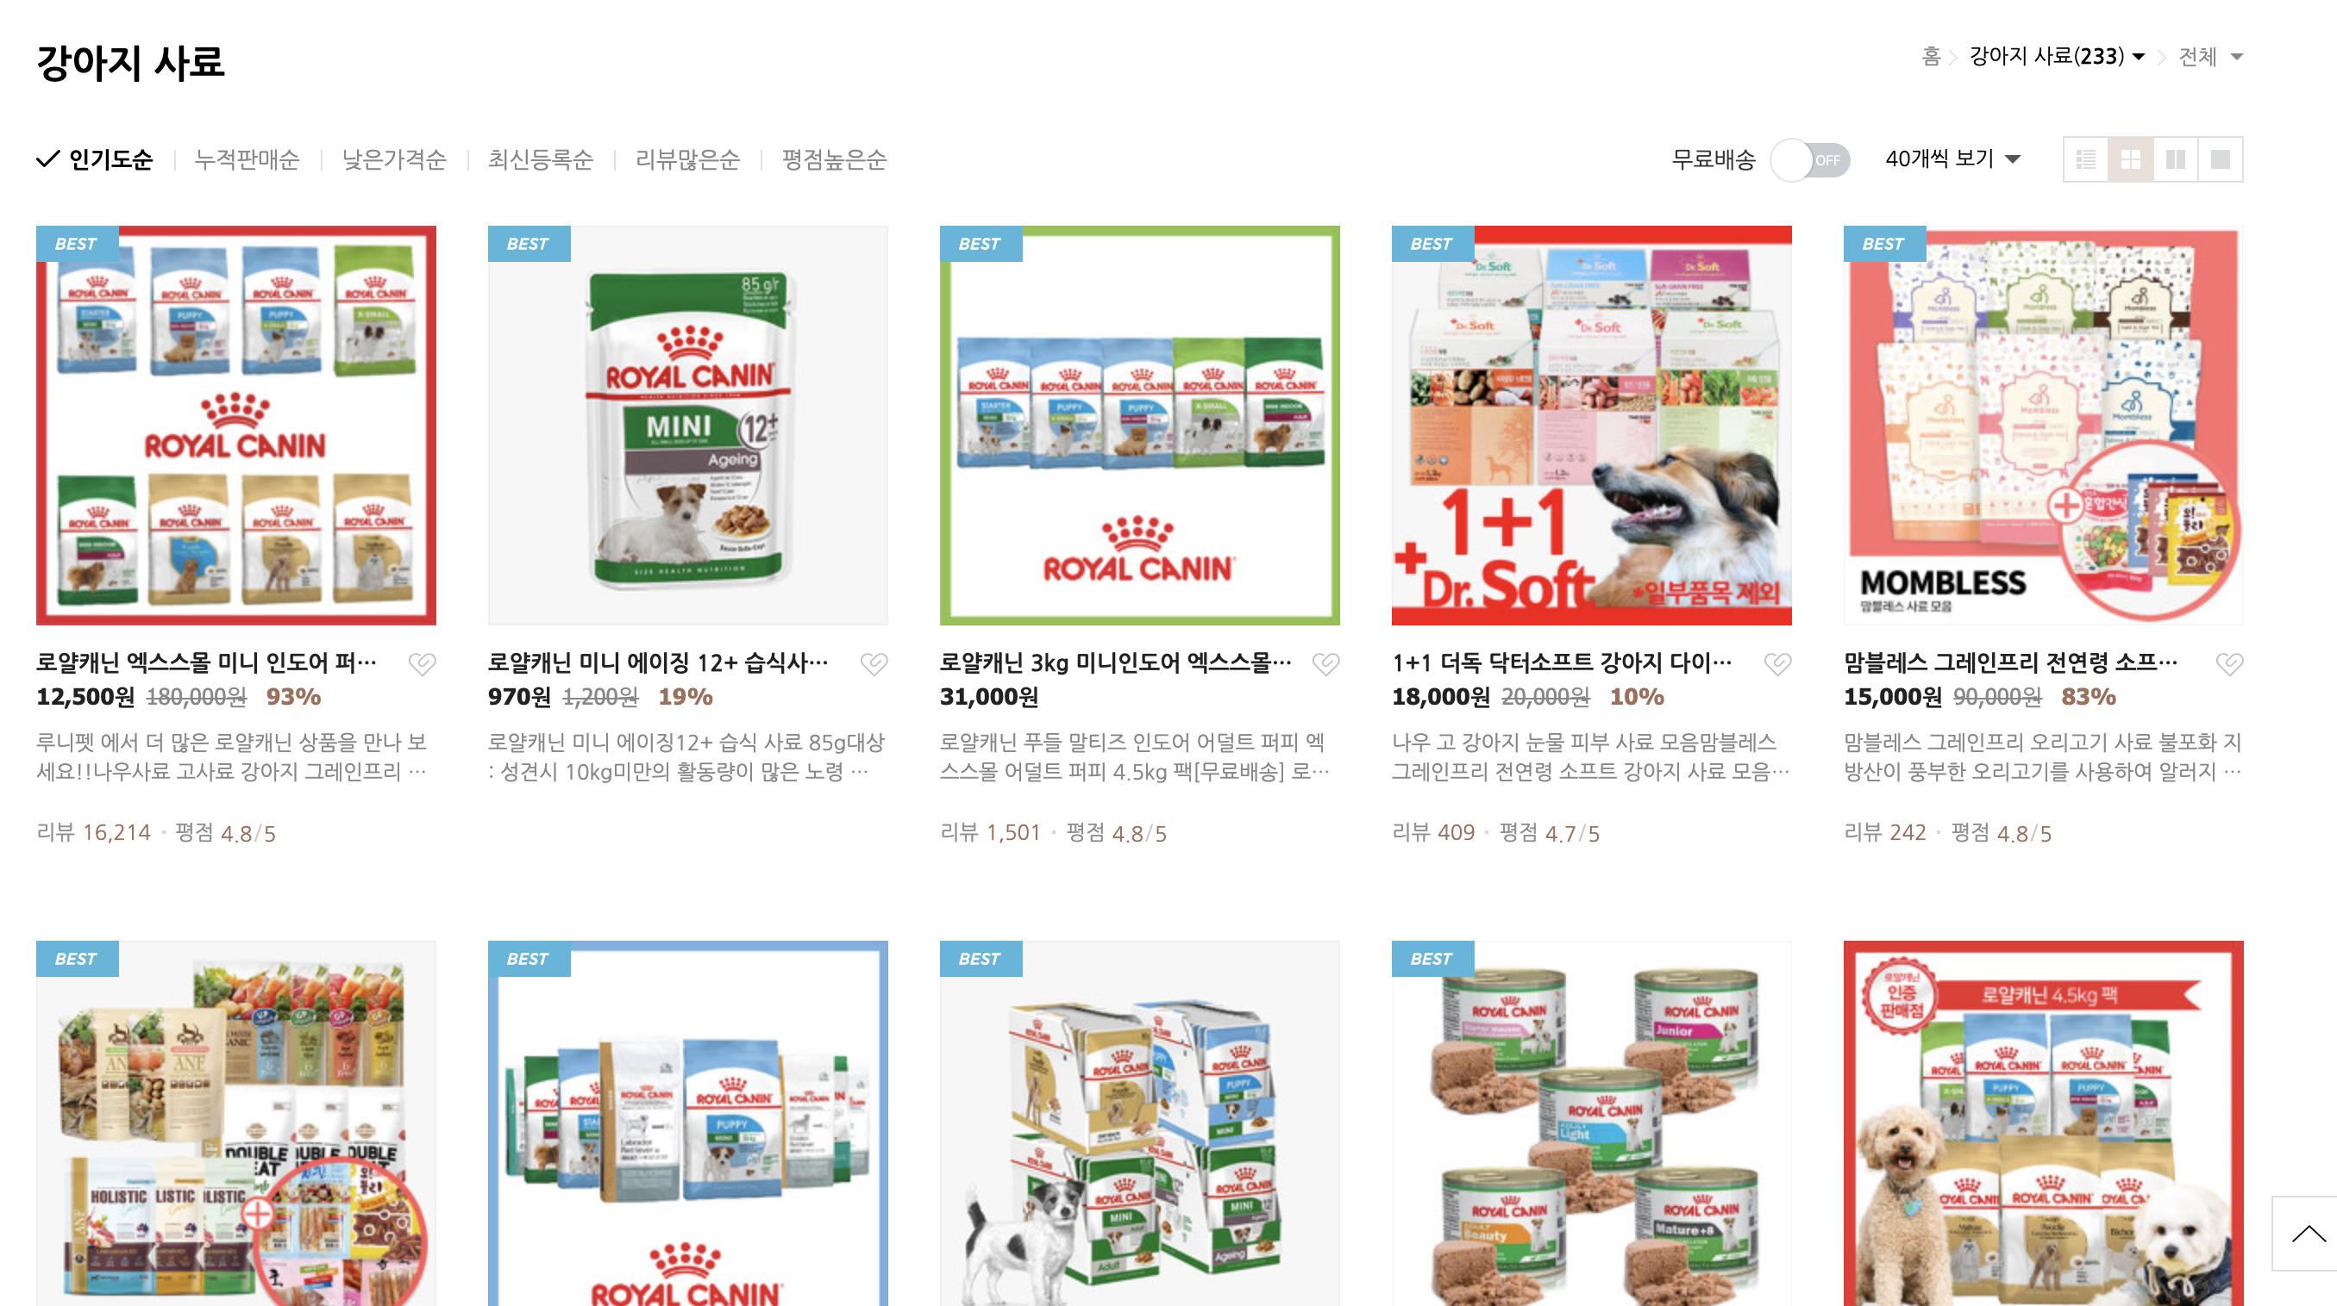
애견 사료/간식 추천
검색:
강아지 종류
강아지 연령

Slide 9

유기 견 후원
사지 말고,
입양 하세요!
금액 선택
기부하기

